Slide 1
『融客月报』
——私募股权投资市场（2019年6月）
——二级市场（2019年6月）

Slide 2
『融客月报』
—— 二级市场（2019年6月）

Slide 3
宏观
供需扩张放缓，经济趋稳运行
市场
多重利好下A股市值逐步回升
展望
外部利好未能延续，市场流动性或收紧
业务

Slide 4
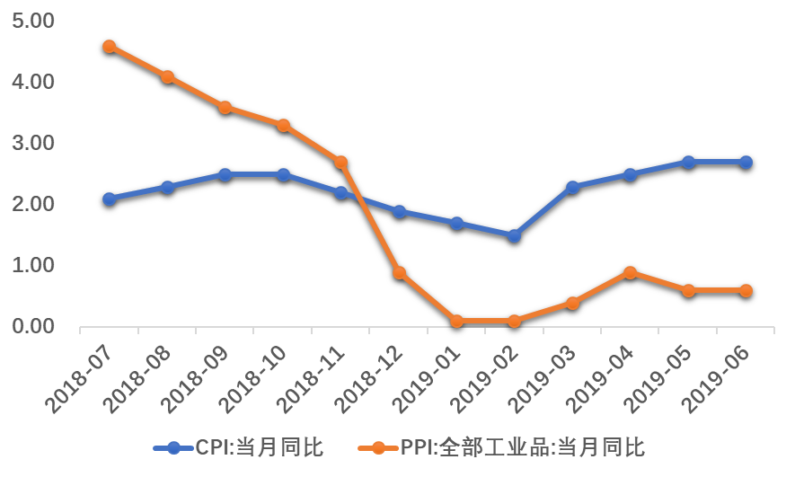
CPI、PPI
6月CPI同比上涨2.7%，较上月
持平
6月PPI同比上涨0.6%，较上月
持平

Slide 5
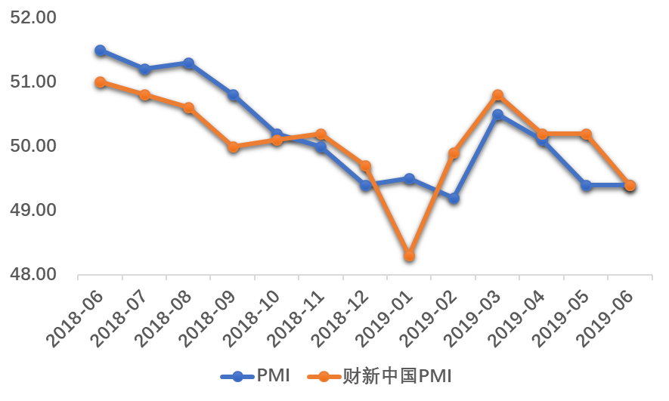
PMI
6月中国制造业PMI为49.40%，较上月
持平
6月财新中国PMI为49.40%，较上月
0.8pct

Slide 6
宏观经济数据解读
6月官方制造业PMI为49.4%，与上月持平，连续两个月低于荣枯线。6月市场需求增势略有放缓，企业生产保持扩张，中型企业和小型企业生产经营活动增势回升，经济趋稳运行具备基础。财新中国制造业PMI为49.4%，较上月大幅回落0.8个百分点，跌破荣枯线。
6月CPI同比上涨2.7%，与上月持平，CPI指数连续四月超2%。食品价格上涨8.3%，非食品价格上涨1.4%。猪肉价格上涨21.1%，主要由于供给减少继续维持上涨态势。鲜果价格上涨42.7%，涨幅比上月扩大16.0个百分点，除气候等因素影响外，去年同期价格较低也是涨幅扩大原因之一；6月PPI同比上涨0.6%，与上月持平，PPI由涨转平。

Slide 7
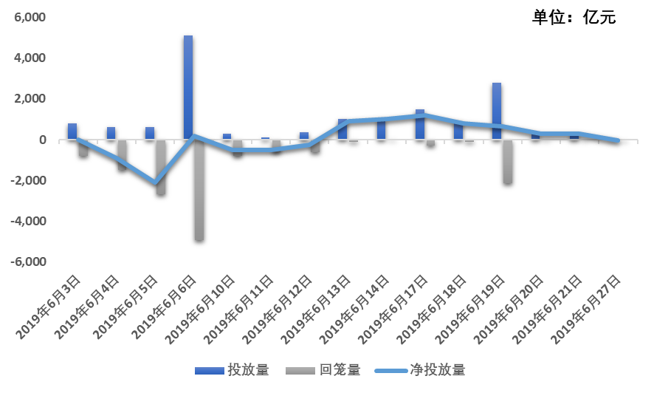
央行公开市场操作
6月央行累计净投放1045亿元较5月的5740亿元大幅下降，6月24日，SHIBOR值全线走低，创近10年来新低。受经济形势、央行灵活适度、货币政策以及财政支出等因素的影响，6月资金流动性较为宽松，整体处于较高的水平。

Slide 8
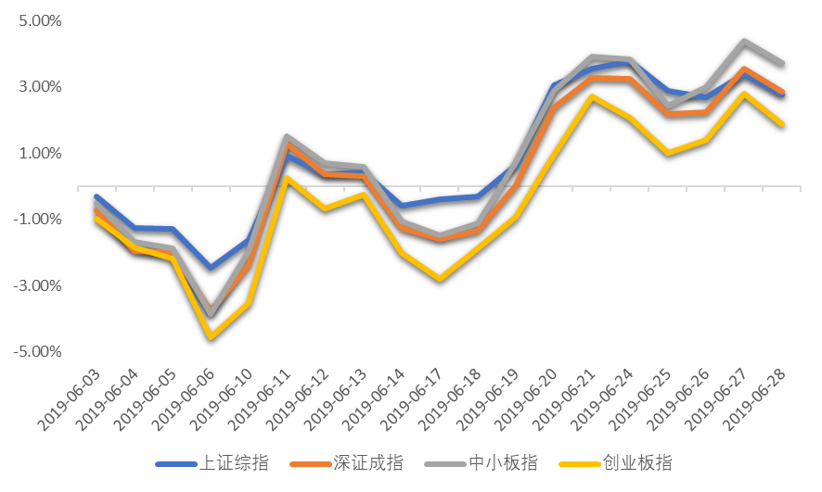
市场概况
上证综指
中小板指
2.77%
3.73%
深证成指
创业板指
2.86%
1.88%
6月，四大指数由此前的下跌转为震荡上行，并在月末多次触及MA60。伴随着A股入富，沪伦通开通及中美贸易局势缓和等多项利好，市场避险情绪有所缓解。7月首周沪指站上3000点关口后开始回落，市场交易较为低迷。

Slide 9
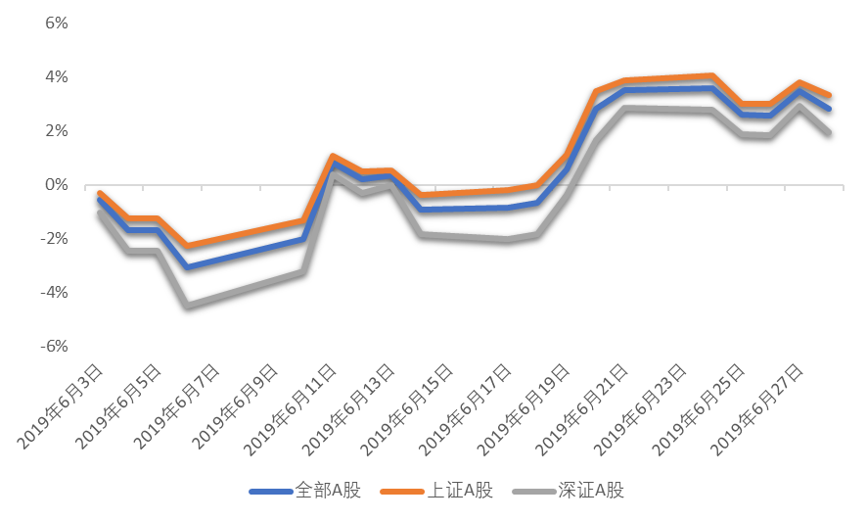
沪深市值统计
沪市市值
37.33万亿
深市市直
21.05万亿
6月，A股总市值近58.38万亿
较上月
2.80%

Slide 10
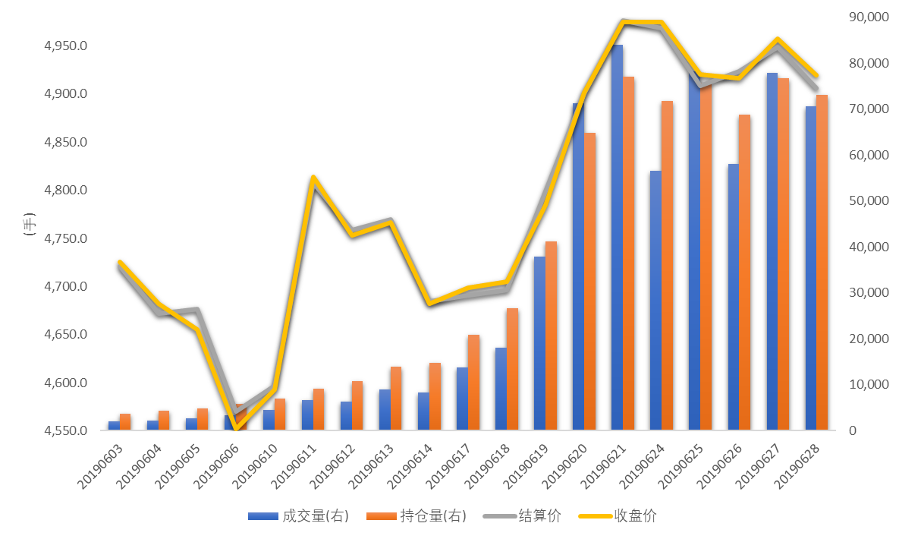
上证50股指期货
6月中下旬呈上行格局

Slide 11
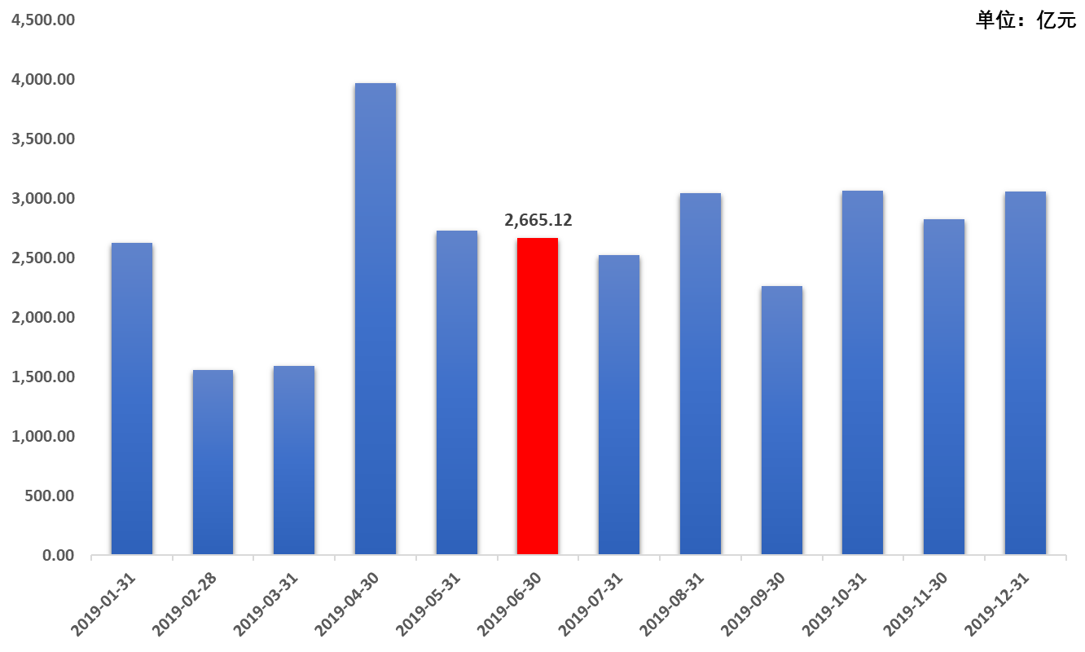
全市场解禁规模
6月市场解禁市值2665.12亿元

Slide 12
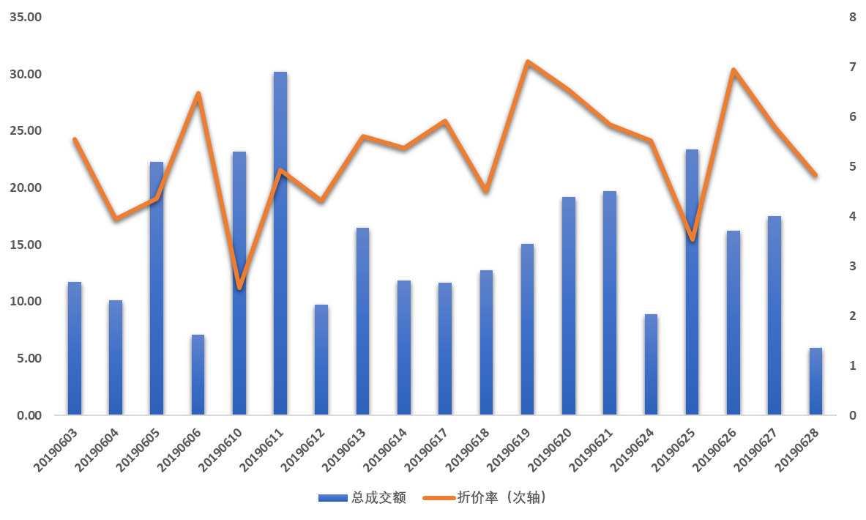
大宗交易统计及折价率
6月大宗市场总成交额
293.10亿元
6月大宗市场
平均折价率
5.24%
较上月
38.66亿元
较上月
0.87%

Slide 13
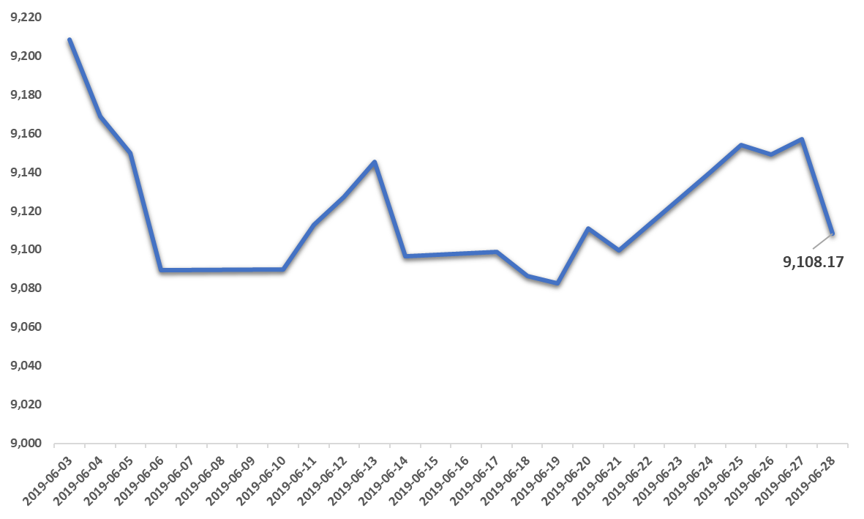
融资融券余额
6月，沪深两融余额9108.17亿元
较上月
1.26%

Slide 14
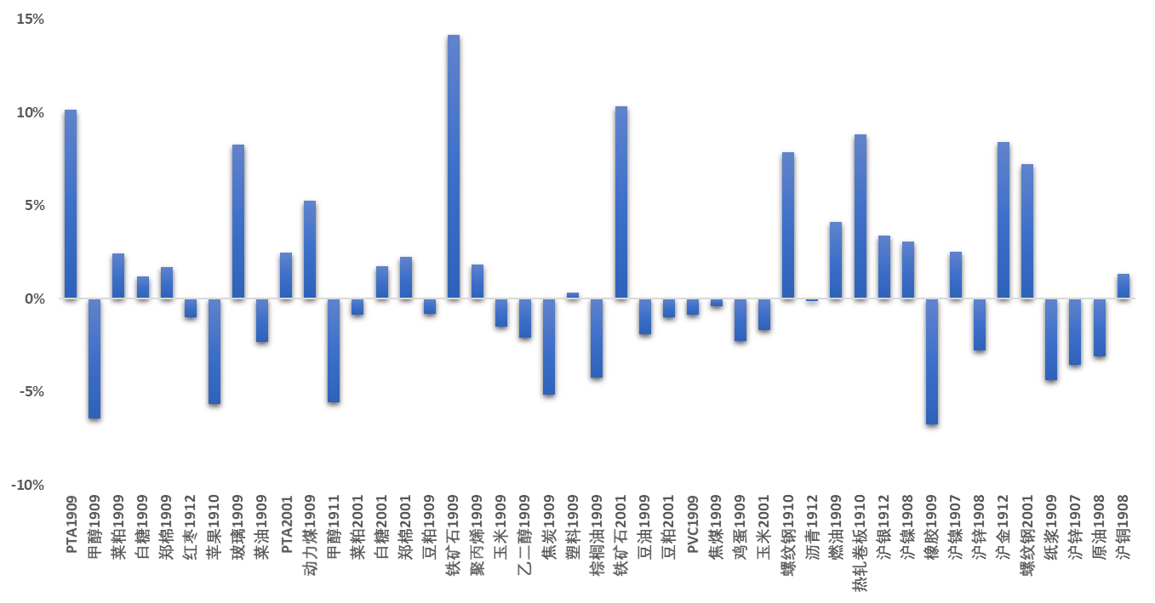
商品期货合约概览
供给侧改革成铁矿石期货上涨主要缘由。目前国内铁矿石港口总库存仍处于低位，并且铁矿石需求强劲，支撑期价再度走高，中长期看基本面供需仍然偏紧。7月受市场预期影响，钢铁产量可能有所下降，铁矿石价格上涨走势或难以持续。

Slide 15
6月两市市值前十
沪市 | 市值（亿元） | 深市 | 市值（亿元)
601398.SH 工商银行 | 20992.33 | 000858.SZ 五粮液 | 4578.36
601939.SH 建设银行 | 18600.82 | 000333.SZ 美的集团 | 3595.10
601318.SH 中国平安 | 16198.12 | 000651.SZ 格力电器 | 3308.65
601288.SH 农业银行 | 12599.39 | 000002.SZ 万科A | 3143.13
601857.SH 中国石油 | 12591.84 | 002415.SZ 海康威视 | 2578.17
600519.SH 贵州茅台 | 12360.99 | 000001.SZ 平安银行 | 2366.08
601988.SH 中国银行 | 11010.10 | 300760.SZ 迈瑞医疗 | 1984.01
600036.SH 招商银行 | 9074.10 | 300498.SZ 温氏股份 | 1905.28
601628.SH 中国人寿 | 8004.56 | 002304.SZ 洋河股份 | 1831.89
600028.SH 中国石化 | 6622.60 | 001979.SZ 招商蛇口 | 1653.83

Slide 16
6月涨幅居前个股(去除发行不足一年新股)
证券代码 | 证券简称 | 总市值（亿元） | 月涨幅（%） | 行业
002015.SZ | 协鑫能科 | 76.8198 | 248.57% | 制造业
603686.SH | 龙马环卫 | 59.4422 | 69.05% | 制造业
603738.SH | 泰晶科技 | 41.0466 | 63.67% | 制造业
300615.SZ | 欣天科技 | 45.1614 | 60.11% | 制造业
002602.SZ | 世纪华通 | 650.4425 | 59.74% | 制造业
002237.SZ | 恒邦股份 | 152.1278 | 59.14% | 制造业
300209.SZ | 天泽信息 | 53.1007 | 58.86% | 信息传输、软件和信息技术服务业
603258.SH | 电魂网络 | 64.1040 | 58.61% | 信息传输、软件和信息技术服务业
300682.SZ | 朗新科技 | 122.3878 | 56.62% | 信息传输、软件和信息技术服务业
300090.SZ | 盛运环保 | 32.9988 | 51.52% | 制造业

Slide 17
6月涨幅居前个股
龙马环卫（603686.SH）：福建龙马环卫装备股份有限公司位于福建省龙岩经济技术开发区，是集城乡环境卫生系统规划设计、环卫装备研发制造销售、环卫运营、投资为一体的环境卫生整体解决方案提供商。公司主要生产压缩式垃圾车、 纯电动压缩式垃圾车、 压缩式对接垃圾车等车型。
随着垃圾分类立法实施的临近，垃圾分类概念股强风来袭，不少相关公司市值不断上涨，龙马环卫也借此东风，股价不断上扬，公司高管趁机减持。公司在6月21日发布公告称——公司在2017年开始介入垃圾分类业务，但该业务收入占公司主营业务收入的比例较小，且目前国内垃圾分类业务尚处于起步阶段，政策的出台对公司短期业绩的影响尚具有不确定性。

Slide 18
5月涨幅居前个股的6月表现
证券代码 | 证券简称 | 总市值（亿元） | 上月涨幅（%） | 月涨幅（%） | 行业
000713.SZ | 丰乐种业 | 42.5733 | 135.00% | -21.59% | 农、林、牧、渔业
002119.SZ | 康强电子 | 46.5727 | 102.80% | -29.85% | 制造业
000795.SZ | 英洛华 | 81.6253 | 91.16% | -18.83% | 制造业
600354.SH | 敦煌种业 | 34.096 | 81.18% | -16.10% | 农、林、牧、渔业
300184.SZ | 力源信息 | 119.4652 | 69.81% | -8.07% | 批发和零售业
300169.SZ | 天晟新材 | 18.5485 | 64.41% | -33.06% | 制造业
603701.SH | 德宏股份 | 27.6029 | 62.61% | -7.47% | 制造业
002905.SZ | 金逸影视 | 47.712 | 61.31% | -47.25% | 文化、体育和娱乐业
600371.SH | 万向德农 | 25.5218 | 60.00% | -4.87% | 农、林、牧、渔业
603887.SH | 城地股份 | 43.8681 | 59.78% | 4.73% | 建筑业

Slide 19
6月跌幅居前个股
证券代码 | 证券简称 | 总市值（亿元） | 月跌幅（%） | 行业
000693.SZ | 华泽退 | 2.07 | -80.51% | 采矿业
002070.SZ | 众和退 | 3.56 | -75.76% | 制造业
600401.SH | 退市海润 | 7.56 | -68.63% | 制造业
002905.SZ | 金逸影视 | 47.71 | -47.25% | 文化、体育和娱乐业
600338.SH | 西藏珠峰 | 159.80 | -37.03% | 采矿业
600179.SH | ST安通 | 43.57 | -36.72% | 交通运输、仓储和邮政业
002757.SZ | 南兴股份 | 35.01 | -36.55% | 制造业
300430.SZ | 诚益通 | 24.64 | -36.20% | 制造业
002679.SZ | 福建金森 | 42.48 | -33.53% | 农、林、牧、渔业
300169.SZ | 天晟新材 | 18.55 | -33.06% | 制造业

Slide 20
股权质押比例前十
证券代码 | 证券简称 | 质押比例（%） | 总市值（亿元） | 行业
000408.SZ | 藏格控股 | 79.1900 | 164.8856 | 制造业
603555.SH | 贵人鸟 | 77.1400 | 32.6245 | 制造业
002143.SZ | *ST印纪 | 76.8100 | 22.8309 | 租赁和商务服务业
601360.SH | 三六零 | 76.4200 | 1,446.1550 | 信息传输、软件和信息技术服务业
000567.SZ | 海德股份 | 75.0900 | 52.6375 | 金融业
000723.SZ | 美锦能源 | 74.0100 | 427.5481 | 制造业
000981.SZ | ST银亿 | 72.9400 | 72.5038 | 制造业
000564.SZ | 供销大集 | 71.9000 | 156.8043 | 批发和零售业
002625.SZ | 光启技术 | 71.8900 | 200.1612 | 制造业
600180.SH | 瑞茂通 | 71.8000 | 79.9968 | 批发和零售业

Slide 21
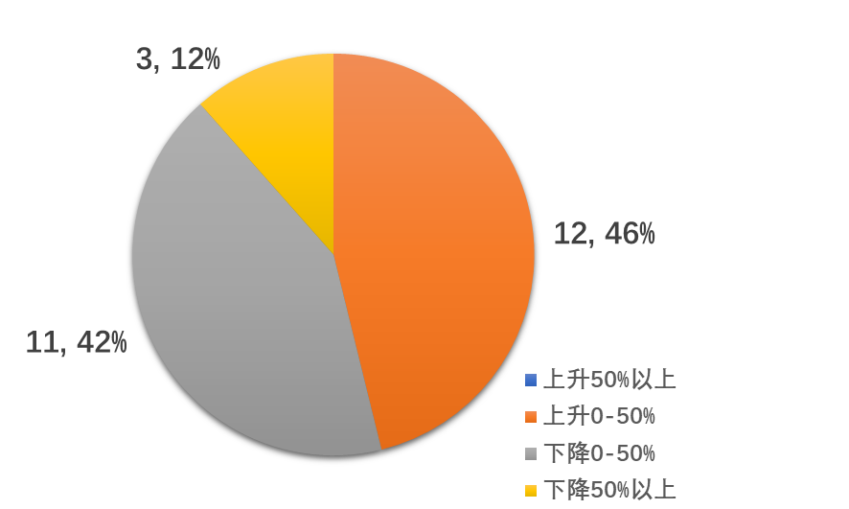
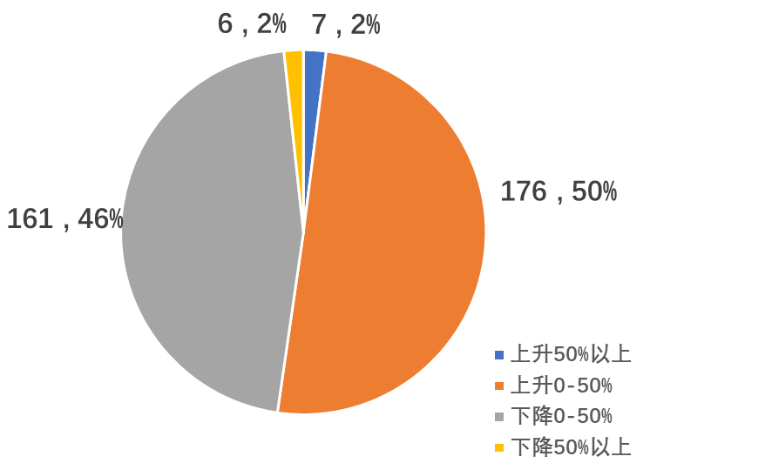
第一大股东累计质押数占持股比例变化
国企
非国企
6月国有控股企业无高额质押事项（上升50%以上）。非国企中，佳沃股份、*ST宇顺将所持股全数质押；雷科防务、科陆电子、天润曲轴、协鑫能科将质押股全数解禁。

Slide 22




主要券商观点
目前在外部环境因素缓和，内部经济形势依旧下行的情况下，资金流动性宽裕，需求端的改善将成为政策发力的重要着力点。
5月观点：中性
6月利好影响难以持续。市场整体波动性较强，市场整体情绪偏谨慎。限售股减持压力增加，反应企业盈利短期内仍有一定压力。
5月观点：谨慎看多
结合内外环境看，近期政策拐点已现，国内流动性充分对冲信用担忧，国外中美风险趋于缓和，风险偏好拐点已现，盈利端供给和需求拐点证实中。
5月观点：谨慎看空
短期，重要事件验证窗口兑现向上催化，市场大概率将兑现向上脉冲。而更重要的问题是脉冲之后，如何把握市场走势。后续主要矛盾将回归国内，7月中报预告和后续政策导向的验证将决定反弹持续性。
5月观点：中性
Notes:
22

Slide 23
展望
6月初，沪指跌至2822.19点后开始企稳回升，最终收于2978.88点，月涨幅2.77%，深成指涨幅2.86%，中小板指涨幅3.73%，创业板指涨幅1.88%。伴随科创板开板，A股入富，沪伦通开通及中美贸易局势缓和等多项利好，市场风险偏好有所降低，A股市场出现了一定程度的回升。
进入7月，沪指重新站上3000点整数关口后出现回落，多项利好影响未能持续。美联储7月大幅加息预期降低对市场造成了一定的冲击。同时，央行暂停逆回购操作，市场流动性有所收紧。7月，科创板即将开市交易，对其他版块资金造成了一定程度的抽血；加之新城控股、诺亚财富等黑天鹅事件频发，7月市场或无法继续冲高。操作上，伴随中报业绩预告密集披露期的到来，投资者应密切关注，谨防业绩下滑带来的风险，同时寻求有基本面支撑的底部绩优股进行布局。

Slide 24
Pre-IPO财务顾问及财务投资
我们的财务顾问团队依托自身专业背景及资源整合优势，根据客户需要，站在客户的角度为客户的投融资、资本运作、资产及债务重组、财务管理、发展战略等活动提供的咨询、分析、方案设计等服务。包括的项目有：投资顾问、融资顾问、资本运作顾问、资产管理与债务管理顾问、企业战略咨询顾问、企业常年财务顾问等。
我们的投资团队依托自身专业背景和独特判断，根据行业发展和市场趋势，对目标企业和目标项目，进行各种形式的专业投资。财务投资包括：股权投资、固定收益投资等。
Notes:
24

Slide 25
Post-IPO财务顾问及财务投资
上市对于企业和股东仅是发展的一个里程碑，对接资本市场后，企业和股东需要适应更高的监管要求、更完善的公司治理、更复杂的资本运作。我们针对此类需求，整合了服务资源，将财务顾问和财务投资作为载体，致力为客户提供定制化的市值管理服务。
我们的财务顾问团队依托自身专业背景及资源整合优势，根据上市公司及其股东的需要，提供投融资、资本运作、资产及债务重组、财务管理、发展战略等活动提供的咨询、分析、方案设计等服务。包括的服务有：上市公司再融资、股权激励、并购、股权融资、市值维护、战略投资等。
我们的投资团队依托自身专业背景和独特判断，根据市值管理的各项需求，设计投资结构，进行各种形式的市值管理投资。包括：并购投资、再融资投资、战略投资、固定收益投资等。
Notes:
25

Slide 26

联系我们
联系我们
公司地址：上海市东湖路70号东湖宾馆3号楼3楼
公司电话：8621-54668032-602
公司电话：8621-54669508
网址：http://www.rongke.com
融客市值管理RONGKECHINA
融客市值管理公众号
rongkechina

